Slide 1

Planowane działania informacyjne i promocyjne
na 2017 rok

Slide 2
Wyzwania w 2017 roku dla Mazowsza
42 nabory wniosków do RPO WM 2014-2020
1,1mld zł do zagospodarowania
Prezentacja pierwszych projektów z RPO WM
Kompleksowa obsługa Wnioskodawców
i Beneficjentów

Slide 3
Działania informacyjno-promocyjne o szerokim zasięgu
Spoty i banery w Internecie, spoty radiowe; ramki i spoty w środkach komunikacji, videocasty
Mailing, artykuły w prasie
Social media
(FB, YT, TT)
Kampania informacyjno-promocyjna dotycząca konkretnych naborów RPO WM. Jedna kreacja dostosowana do poszczególnych grup docelowych naboru. Realizacja – cały 2017 rok
Cel –poinformowanie ogółu społeczeństwa oraz potencjalnych beneficjentów o możliwościach pozyskania środków z Funduszy Europejskich.
W ramach obu kampanii będą wykorzystywane media o zasięgu regionalnym i lokalnym – geotargetowanie
Kampania informacyjno-promocyjna dotycząca konkretnych naborów RPO WM. Przedstawienie harmonogramu na rok 2018.
Realizacja – grudzień 2017 r.

Slide 4
Działania informacyjne
Prowadzenie sieci PIFE (MJWPU)
+ Oddziały Zamiejscowe (Siedlce, Ostrołęka, Płock, Radom, Ciechanów)
Prowadzenie Punktu Informacyjnego EFS
(WUP w Warszawie)
+ Delegatury WUP
(Siedlce, Ostrołęka, Płock, Radom, Ciechanów)
www.funduszedlamazowsza.eu
– 1 mln odwiedzin

Slide 5
Działania edukacyjne
35 szkoleń dwudniowych
Szkolenia na zaproszenia do Gmin, Powiatów, Instytucji
35 szkoleń specjalistycznych
Spotkania informacyjne w sprawie dokumentacji konkursowej
80 szkoleń jednodniowych
2 spotkania informacyjne (WUP) + szkolenia jednodniowe
(ok. 105 osób)
8 495 uczestników

Slide 6
Działania informacyjno-promocyjne
42 nabory
FAQ na www pod konkurs
Szkolenia pod konkurs
Webinaria
Artykuły i spoty w mediach pod konkurs
Videocasty

Slide 7

Imprezy otwarte i inne
– działania MR – partycypacja MJWPU
Termin: Maj 2017 r.
Współorganizacja Dni Otwartych Funduszy Europejskich w siedzibach beneficjentów.

Slide 8
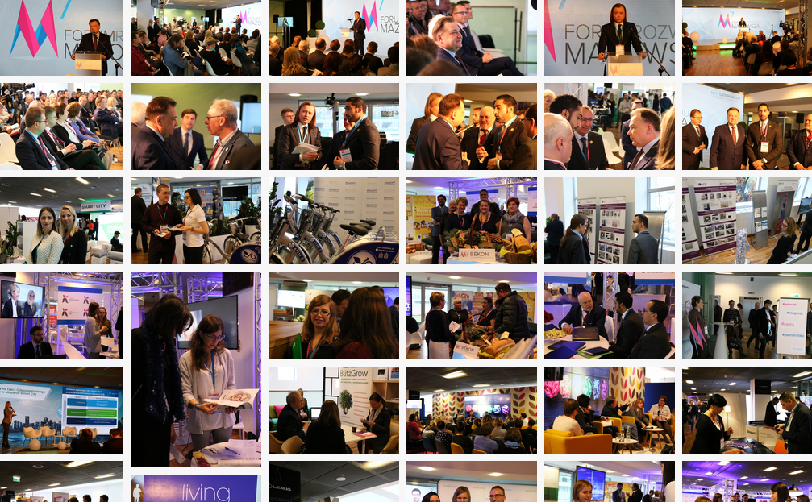
Imprezy otwarte i inne
Organizacja VIII edycji Forum Rozwoju Mazowsza
Organizacja Mazowieckich Dni Partnerstwa – edycja II
Organizacja 5 konferencji subregionalnych prezentującej stopień wdrażania RPO WM 2014-2020 (Ciechanów, Ostrołęka, Płock, Radom, Siedlce)

Slide 9


Publikacje, materiały wystawiennicze i wsparcie działań informacyjnych i promocyjnych
E-biuletyn informacyjny RPO WM „Fundusze Europejskie na Mazowszu”;
Dokumenty programowe RPO WM 2014-2020 (w wersji elektronicznej);
Broszury, ulotki do dystrybucji podczas wszystkich wydarzeń organizowanych przez IP;

Slide 10
Szkolenia dla Wnioskodawców i Beneficjentów w 2016 r. przeprowadzone przez MJWPU
LICZBA SZKOLEŃ
W RAMACH EFS:
84
LICZBA SZKOLEŃ
W RAMACH EFRR:
48
LICZBA SZKOLEŃ
W RAMACH EFS I EFRR (SZKOLENIA OGÓLNE): 32
LICZBA OSÓB PRZESZKOLONYCH W RAMACH EFS:
1 572
LICZBA OSÓB PRZESZKOLONYCH W RAMACH EFRR:
832
LICZBA OSÓB PRZESZKOLONYCH
W RAMACH EFS I EFRR (SZKOLENIA OGÓLNE): 837
Łącznie przeszkolono w 2016 r. 3 243 osoby
(stan na 30.11.2016 r.)

Slide 11
Dziękuję za uwagę
Klaudiusz Ostrowski
p.o. Zastępcy Kierownika
Wydział Informacji i Szkoleń Beneficjentów

